Slide 1
第二章 直连网络(1)

Slide 2






回顾网络构成
网络是由结点及相互连接的链路组成
  直连的网络(直连链路)
点对点
多路访问
  交换网络
  互联网

Slide 3
回顾数据封装过程
封装 (encapsulation)
主机 1(client)
主机 2 (server)
应用进程
(Web)
应用进程
(Web)
Web Data
http header
应用层
应用层
Header₅
Web Data
data
TCP header
Header₅
Web Data
传输层
传输层
Header₄
Header₅
Web Data
segment
封 装
IP header
网络层
网络层
Header₃
Header₄
Header₅
Web Data
packet
数据链路层
Ethernet header
数据链路层
Header₂
Header₃
Header₄
Header₅
Web Data
Tail₂
frame
物理层
物理层
10100110100101 比 特 流 110101110101
物理传输媒体

Slide 4
构建直连网络需要解决的问题
把比特编码后传送到物理传输介质（链路）上，使其能被收方主机接收并理解
将比特序列描述为完整的消息，形成一个帧
检测传输过程中出现的错误并采取适当行动
建立一个看起来可靠的链路（帧有可能出错）
一条链路由多个主机共享时，如何协调主机对链路的访问
------ 信道编码
------ 组帧
------ 错误检测
------ 可靠传输
------ 介质访问控制

Slide 5
提纲
2.1 数据通信的基本概念
2.2 网络构件
2.3 组帧
2.4 差错检测
2.5 可靠传输
2.6 媒体共享
2.7 以太网

Slide 6
常用术语
信息 (message)
  语音、文字、图像、视频等，通信目的即传送信息
数据(data)
  运送消息的载体，有意义的符号序列
信号(signal)
  数据的电气的或电磁的表现
  模拟信号(analogous) :代表消息的参数的取值是连续的
  数字信号(digital):代表消息的参数的取值是离散的
码元(code)
  在使用时域波形表示数字信号时，代表不同离散数值的基本波形
  如二进制编码时，常用两种码元，分别表示0状态和1状态

Slide 7
信道相关概念
单工通信 (simplex)
  通信双方设备中发送器与接收器分工明确，只能在由发送器向接收器的单一固定方向上传送数据，没有反向交互
  如无线电广播
半双工通信 (half-duplex)
  通信双方设备既是发送器，也是接收器，两台设备可以相互传送数据，但某一时刻则只能向一个方向传送数据
  如总线型以太网、802.11WLAN
全双工通信 (duplex)
  通信的双方可以同时发送和接收信息，通信双方设备既是发送器，也是接收器，两台设备可以同时在两个方向上传送数据
  如电话、交换以太网

Slide 8
信道相关概念
基带信号
  来自信源的原始信号，未经过调制（频谱搬移和变换），其特点是频率较低，信号频谱从零频附近开始，具有低通形式
  基带信号分为数字基带信号和模拟基带信号
  近距离范围内基带信号的衰减不大，可以采用基带传输。比如：
    计算机到监视器、打印机等外设
    以太网等局域网
  长距离或无线信道中，无法直接传输基带信号，需要进行调制
    比如声音传送距离有限，调制为高频电磁信号，可以实现远距离的声音传送
Notes:
低通：任何信道带宽都是有限的，信号传输过程中面临失真及干扰，传输速率受限。

Slide 9
信道相关概念
编码
  发送端把二进制数据(比特)编码为数字基带信号，接收端再解码为比特
调制 (modulation)
  使用载波，把基带信号的频率搬到高频，转换为模拟信号，称为带通调制/载波调制
  目的
    将信号变换为便于传送的形式，比如
      无线传输时需要将信号搬到高频上才能在自由空间发送出去
      数字电话中将连续信号变换为脉冲编码调制信号
    有效利用频带

Slide 10


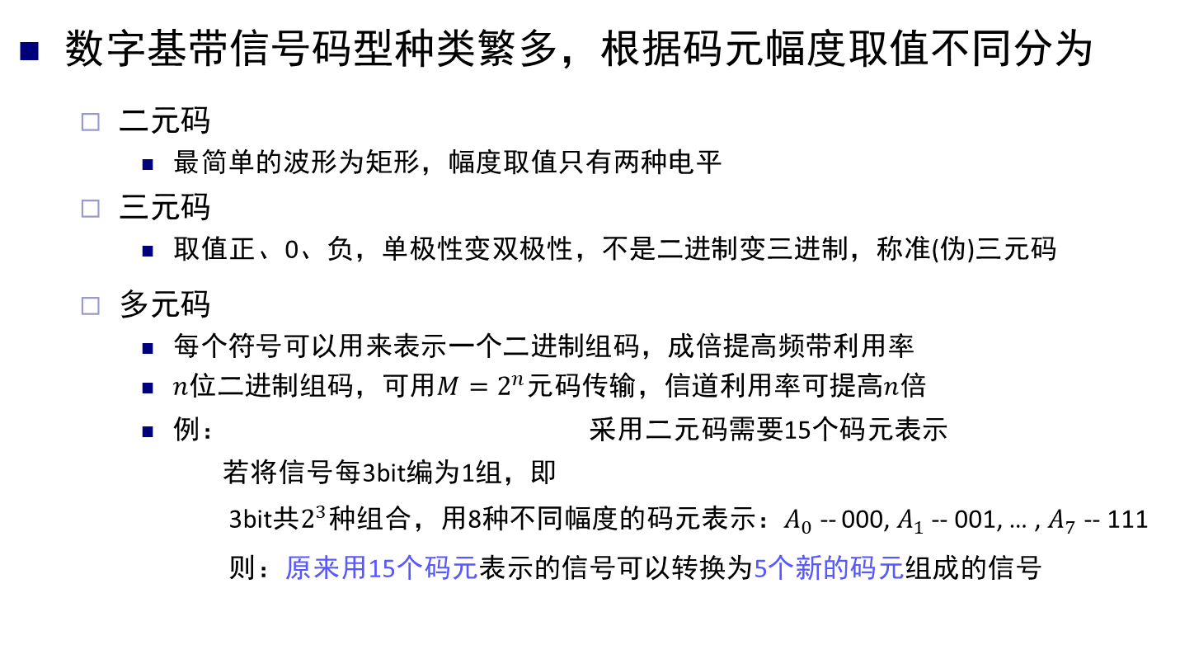
(一）编码
数字基带信号码型种类繁多，根据码元幅度取值不同分为
  二元码
    最简单的波形为矩形，幅度取值只有两种电平
  三元码
    取值正、0、负，单极性变双极性，不是二进制变三进制，称准(伪)三元码
  多元码
    每个符号可以用来表示一个二进制组码，成倍提高频带利用率
    $n$位二进制组码，可用$M=2^{n}$元码传输，信道利用率可提高$n$倍
    例： 采用二元码需要15个码元表示
    若将信号每3bit编为1组，即
    3bit共$2^{3}$种组合，用8种不同幅度的码元表示：$A_{0}$ -- 000,$A_{1}$-- 001, … , $A_{7}$ -- 111
    则：原来用15个码元表示的信号可以转换为5个新的码元组成的信号
1
0
1
0
$111000101001110$…
$111，000，101，001，110$…
$111000101001110$… $=A_{7}A_{0}A_{5}A_{1}A_{6}$ …
以同样速率发送码元，相同时间传送的信息量提高了3倍
Notes:
以同样速率发送码元，相同时间传送的信息量提高了3倍

Slide 11
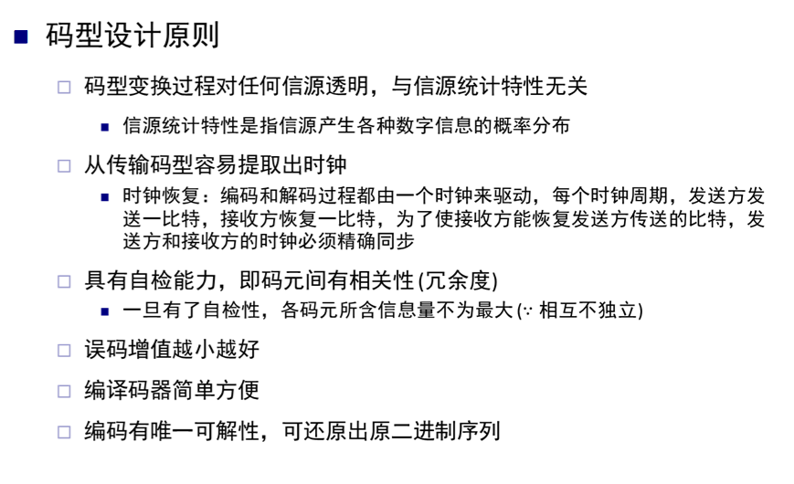
(一）编码

Slide 12
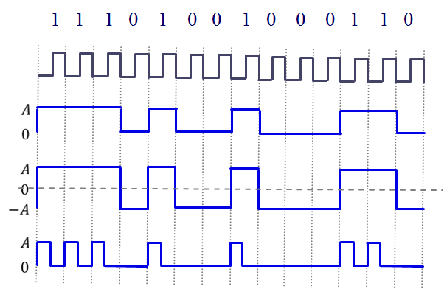
(一）编码（非差分编码：0、1固定编码，无关联）
二进制信码
时钟
单极性
不归零码
双极性
不归零码
单极性
归零码
  存在大量直流分量，长串“1”或“0”时，呈现固定连续电平，不出现跳变，无法提取时钟信号
  极性反转，错误会传导下去

Slide 13
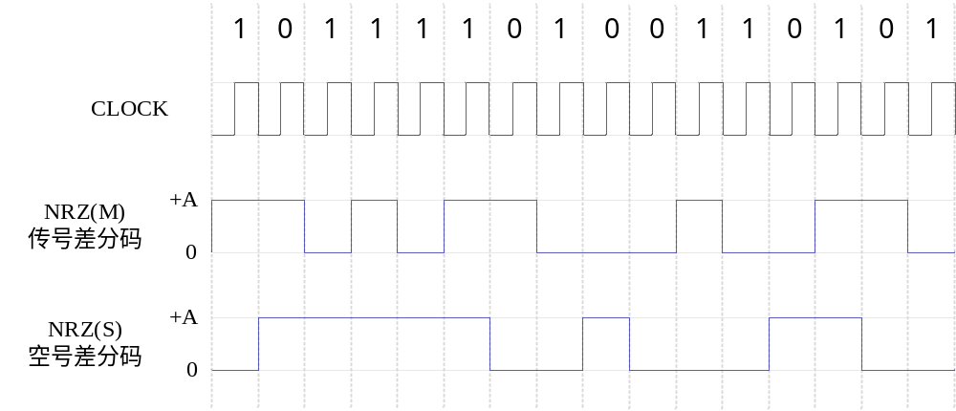
(一）编码（差分编码：0、1之间有关联）
  差分思想：用相位差表示信息，不需要参考信号
  仍存在直流分量；错误不会传导

Slide 14
(一）编码（双相码：相位相关，有关联）
二进制信码
1 1 1 0 1 0 0 1
时钟
曼彻斯特码
差分曼彻斯特码
曼彻斯特码：一个周期的方波表示“1” ；反向波形表示“0”
差分曼彻斯特码：相邻周期的方波反相表示“1”，同相表示“0”；采用差分码的概念，不用绝对电平值，而用相对值表示，避免极性反转引起的解码错误
优缺点
  码元周期的中间部分存在电平跳变，易于提取时钟，不受信源统计特性的影响
  方波周期内，正负电平各一半，不存在直流分量
  频带加倍：比特率为波特率的一半（信号变化的速率为波特率），编码效率仅50%
  以太网中一般采用此种编码

Slide 15
（二）带通调制/载波调制
基本调制方法
  调幅(AM)：载波的振幅随调制信号而变化
  调频(FM)：载波的频率随调制信号而变化
  调相(PM)：载波的相位随调制信号而变化
两种类型
  数字信号调制
  模拟信号调制

Slide 16
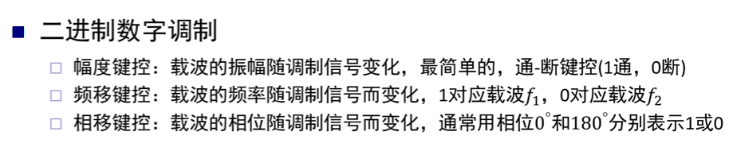
数字信号调制
基带信号
0
1
0
0
1
1
1
0
0
幅度键控信号
频率键控信号
相移键控信号

Slide 17
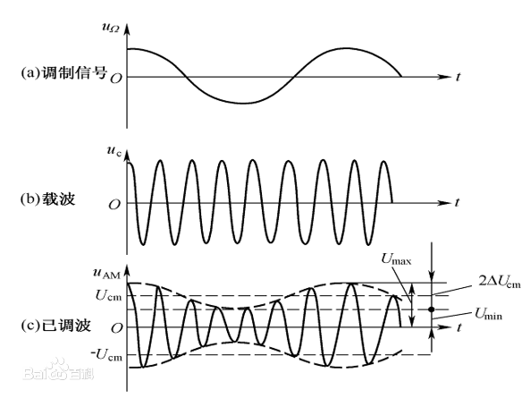
模拟信号调制
调幅：载波的振幅值随调制信号的大小做线性变化

Slide 18
信道容量与计算
实际传输信道
  非理想的，在传输信号时会产生各种失真以及带来多种干扰
  码元传输的速率越高，或信号传输的距离越远，在信道的输出端的波形的失真就越严重
实际信道
（带宽受限、有噪声、干扰和失真）
发送信号波形
接收信号波形
有失真，但可识别
实际的信道
（带宽受限、有噪声、干扰和失真）
发送信号波形
接收信号波形
失真大，不可识别

Slide 19
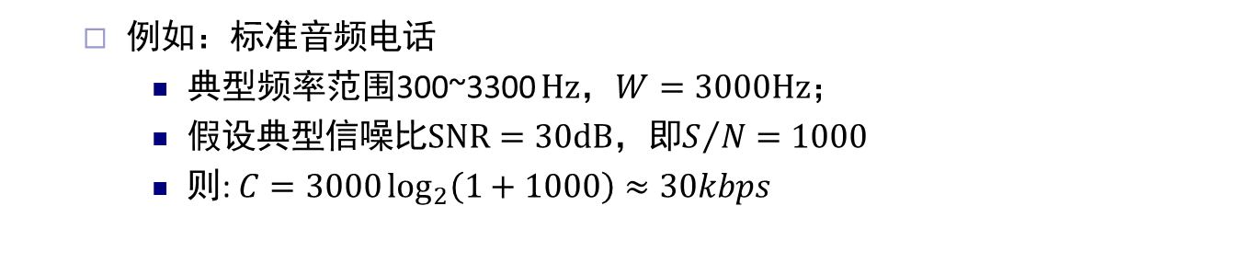
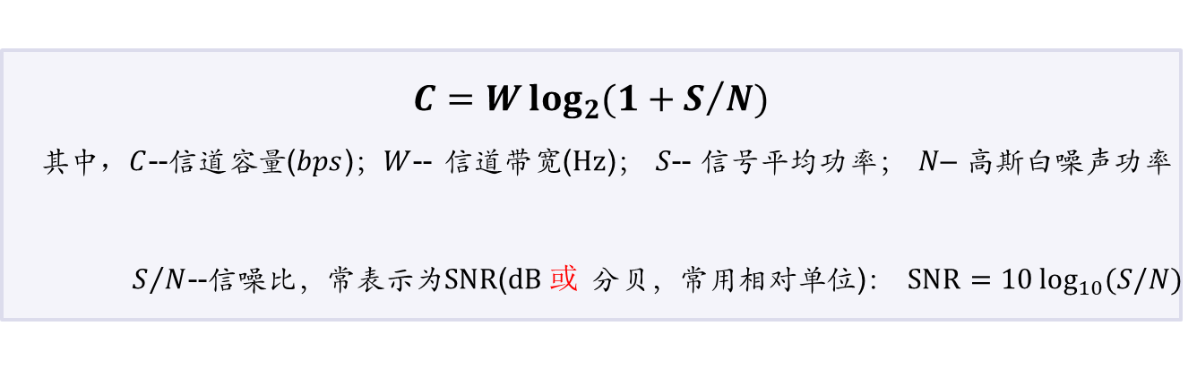
信道容量与计算
信道容量与香农(Shannon)公式
  用信息论的理论推导出了带宽受限且有高斯白噪声干扰情况下信道极限，即无差错的信息传输速率(信道容量)上限
  可应用于各种链路，无线、同轴电缆、光纤……
$$C=W\log_{2}{(1+S/N)}$$
其中$，C$--信道容量($bps$)；$W$-- 信道带宽($Hz$)； $S$-- 信号平均功率； $N$– 高斯白噪声功率
$S/N$--信噪比，常表示为$SNR$($dB 或$ 分贝，常用相对单位)： $SNR=10\log_{10}{(S/N)}$
  例如：标准音频电话
    典型频率范围300~3300 $Hz$，$W=3000Hz$；
    假设典型信噪比$SNR=30dB$，即$S/{N=1000}$
    则: $C=3000\log_{2}\left(1+1000\right)≈30kbps$

Slide 20
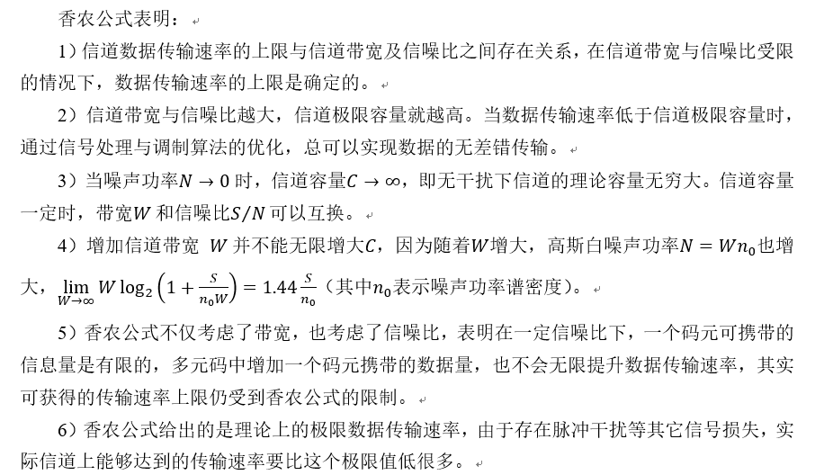
信道容量与计算

Slide 21
提纲
2.1 数据通信的基本概念
2.2 网络构件
2.3 组帧
2.4 差错检测
2.5 可靠传输
2.6 媒体共享
2.7 以太网

Slide 22
2.2 网络构件
网络由两类构件组成
  结点
  链路

Slide 23
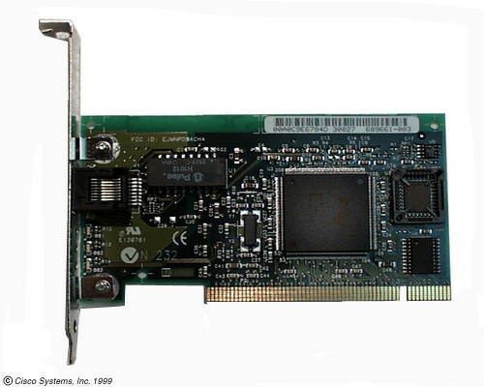
网络结点
被连接的计算机/其它硬件，分两类
  主机(端系统)：传统PC、服务器、 智能手机、传感设备等
  网络内部交换结点：二层交换机、AP、基站、路由器等
网络适配器/网络接口卡 (network adapter/network interface card)
  将结点连接到链路上的硬件

Slide 24
网络适配器
实现大部分数据链层，以及物理层功能
  实现调制编码、组帧、错误检测、可靠传输、介质访问控制等功能
应用层
CPU
存储器
传输层
网络层
链路层
…
…
主机总线
网络适配器
控制器
…
…
链路层
物理层
物理传输
网络适配器：与其它主机组件及网络协议栈功能的关系

Slide 25
网络适配器
实现大部分数据链层，以及物理层功能
  实现调制编码、成帧、错误检测、可靠传输、介质访问控制等功能
结点 A
结点 B
网络层
IP 数据报
组帧
识别帧
IP 数据报
装入
取出
数据
链路层
帧
网络适配器
编码、调制
解调、解码
网络适配器
帧
物理层
1010… …0110
1010… …0110
链路
比特在两个适配器间流动
Notes:
1.

Slide 26
网络适配器
实现大部分数据链层，以及物理层功能
  实现调制编码、成帧、错误检测、可靠传输、介质访问控制等功能
错误检测、可靠传输、访问控制
结点 A
错误检测、可靠传输、介质访问控制
结点 B
网络层
IP 数据报
IP 数据报
装入
数据链路
取出
数据
链路层
帧
网络适配器
帧
帧
网络适配器
帧
物理层
1010… …0110
1010… …0110
链路
Notes:
1.

Slide 27
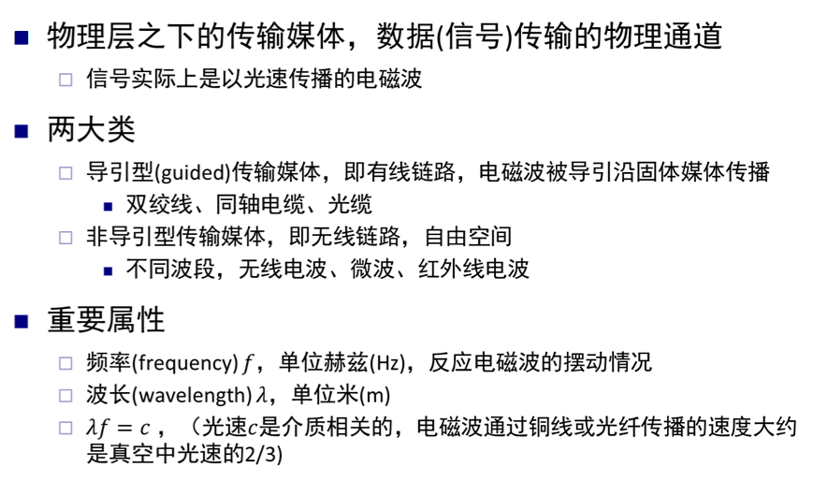
网络链路
（真空中理想状态）

Slide 28
网络链路
通信领域使用的电磁波的频谱
f
(Hz)
10⁰ 10² 10⁴ 10⁶ 10⁸ 10¹⁰ 10¹² 10¹⁴ 10¹⁶ 10¹⁸ 10²⁰ 10²² 10²⁴
无线电
微波
红外线
X射线
γ
射线
可见光
紫外线
(Hz)
10⁴ 10⁵ 10⁶ 10⁷ 10⁸ 10⁹ 10¹⁰ 10¹¹ 10¹² 10¹³ 10¹⁴ 10¹⁵ 10¹⁶
f
双绞线
卫星
光纤
同轴电缆
地面微波
海事
无线电
调幅
无线电
调频
无线电
移动
无线电
电视
波段
LF
MF
HF
VHF
UHF
SHF
EHF
THF

Slide 29
导引型传输媒体
双绞线
  屏蔽双绞线 STP (Shielded Twisted Pair)
  无屏蔽双绞线 UTP (Unshielded Twisted Pair)
同轴电缆
光缆

Slide 30
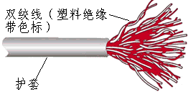
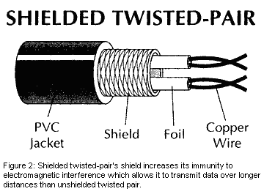
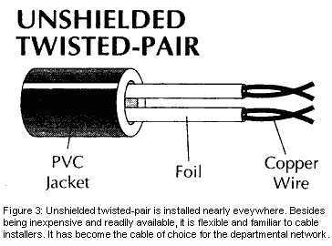
导引型传输媒体
双绞线
  模拟、数字传输均可
  通信距离几到几十公里，通过放大器、中继器等增大传输距离
  导线越粗，传输距离越远
无屏蔽双绞线 UTP
屏蔽双绞线 STP
聚氯乙烯 套层
绝缘层
铜线
聚氯乙烯套层
屏蔽层
铜线
绝缘层
绞合线类别 | 带宽 | 典型应用
3 | 16MHz | 低速网络、模拟电话
4 | 20MHz | 短距离的10BASE-T 以太网
5 | 100MHz | 10BASE-T以太网、某些100BASE-T快速以太网
5E(超5类) | 100MHz | 100BASE-T快速以太网、某些1000BASE-T吉比特以太网
6 | 250MHz | 1000BASE-T吉比特以太网、ATM网络
7 | 600MHz | 只使用STP，可用于10吉比特以太网

Slide 31
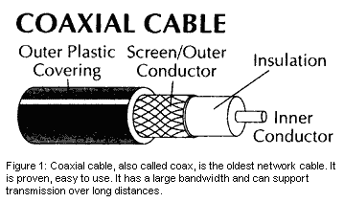
导引型传输媒体
同轴电缆
  屏蔽性好，抗干扰强
  局域网发展初期曾广泛使用，目前主要用于有线电视网
绝缘保护套层
外导体屏蔽层
绝缘层
内导体

Slide 32
导引型传输媒体
光纤
  通过传递光脉冲信号进行通信，有脉冲为1，无脉冲为0，光线在纤芯中传输的方式是不断地全反射
  优点
    传输损耗小，中继距离长，适合远距离传输
    抗电磁干扰和抗雷电性好
    无串音干扰，保密性好，不易被窃听和截取
  广泛应用于互联网、电信网、有线电视网的主干网络，高速局域网
低折射率
(包层)
高折射率
(纤芯)
光线在纤芯中传输的方式是不断地全反射

Slide 33
导引型传输媒体
光纤
  多模光纤
    可能存在多条不同入射角的光线在一条光纤中传输
    光脉冲传输时会逐渐展宽，失真
输入脉冲
输出脉冲
  单模光纤
    直径减小到只有一个光的波长，使得光线直线传播，不反射
输入脉冲
输出脉冲

Slide 34
非导引型传输媒体
无线介质
  发送和接收都通过天线实现的
  发送时，天线将电磁能量发射到介质中（通常是空气）
  接收时，天线从周围的介质中获得电磁波
无线传输两种基本类型
  定向：发送天线将电磁波聚集成波束发射出去，因此，发送和接收前天线必须仔细校准
  全向：发送信号沿所有方向传播，并能够被多数天线接收到

Slide 35
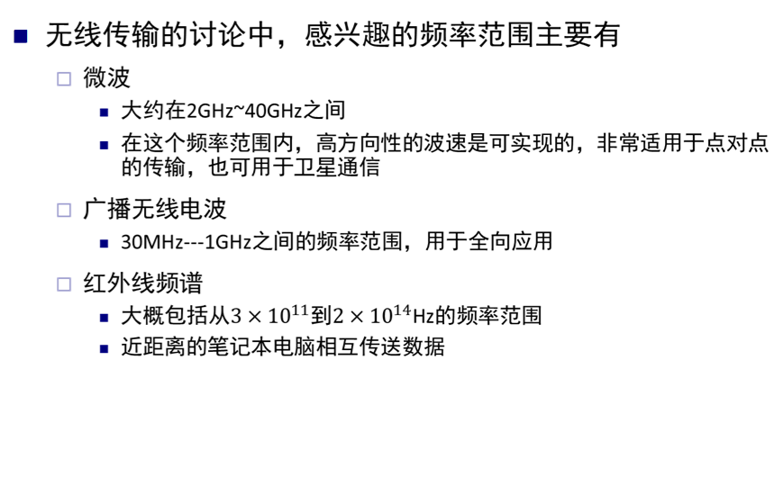
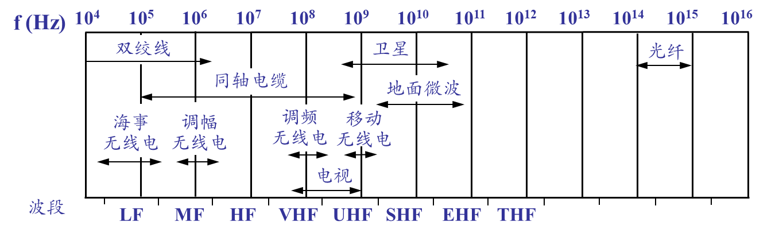
非导引型传输媒体
夜视仪、遥控器、测距仪等

Slide 36
非导引型传输媒体
无线局域网使用的ISM频段
  ISM：Industrial, Scientific, and Medical，工、科、医频段
  无需无线电频谱管理机构的许可证，可自由使用
  无线局域网使用其中的2.4GHz和5.8GHz频段
频带
26 MHz
…
83.5 MHz
…
125 MHz
…
…
频率 902 928 2.4 2.4835 5.725 5.850
MHz MHz GHz GHz GHz GHz

Slide 37
两种链路类型
点对点链路 (point-to-point)
  链路一端的单个发送方和另一端的单个接收方组成
  许多链路层协议为点对点链路设计
    点对点协议(Point-to-Point Protocol, PPP)
    高级数据链路控制协议 (High-level Data Link Control, HDLC)
广播链路（多路访问）
  能够让多个结点都连接到相同的、单一的、共享的广播信道
  任何结点发送一帧时，所有结点都能接收到
  需要解决媒体共享的问题 (介质接入控制)
  以太网、无线局域网
点对点
多路访问

